Slide 1
ПРИНЦИПЫ ПОДГОТОВКИ К ГИА

Slide 2
«Приоритетной государственной задачей является обеспечение качественного базового уровня математических и естественнонаучных знаний у всех выпускников школы, не только будущих ученых, но и будущих квалифицированных рабочих…»

Slide 3
Формула успеха хорошо сдать экзамен по математике: Высокая степень восприимчивости + Мотивация + Компетентный педагог

Slide 4
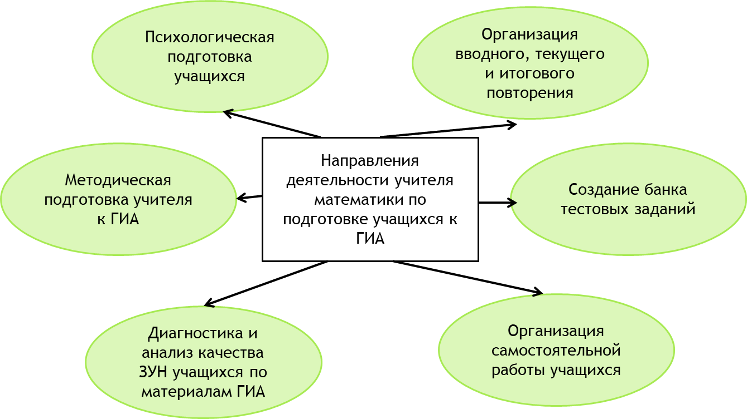
Схема подготовки

Slide 5
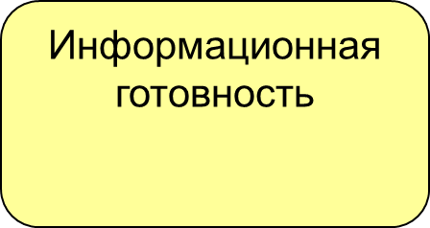
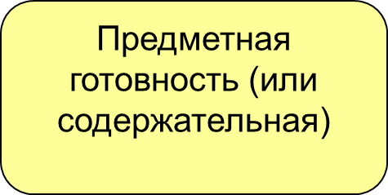
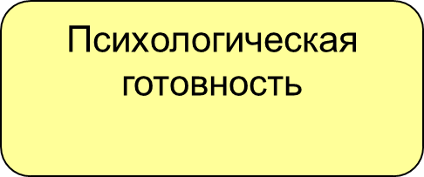
Готовность учащихся к сдаче ГИА

Slide 6
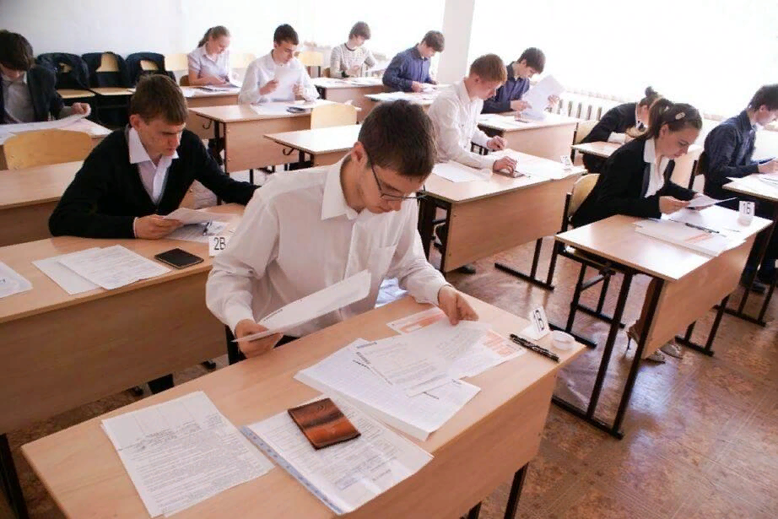
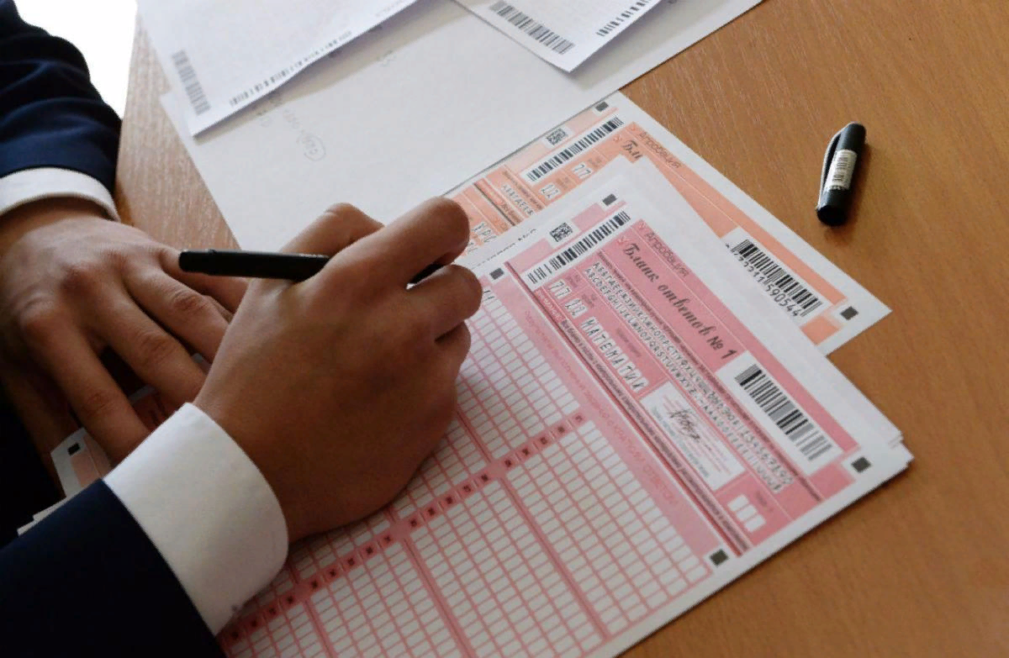
Информационная подготовка
Правила поведения на экзамене.
Правила заполнения бланков.
Проведение занятий по тренировке заполнения бланков.
Пробные внутришкольные ГИА.

Slide 7
Психологическая подготовка
Контроль времени.
Оценка объективной и субъективной трудности заданий.
Прикидка границ результатов, анализ ответа на предмет соответствия действительности, минимальная подстановка как приём проверки ответа.
Приём «спирального движения» по тесту

Slide 8
Предметная подготовка

Slide 10
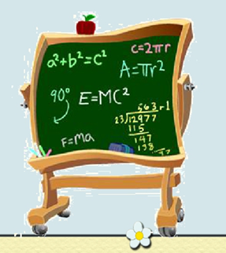
Первый принцип - тематический.
Разумно выстраивать подготовку, соблюдая правило – от простых типовых заданий до заданий второй части ГИА. Опыт работы показал, что расположение однотипных задач группами полезно, поскольку дает возможность научиться логичным рассуждениям при решении задач и освоить основные приемы их решения. Система различных типов задач, решаемых с нарастающей сложностью, развивает мышление обучающихся.
Использование заданий из одной темы, но с разной формулировкой

Slide 11
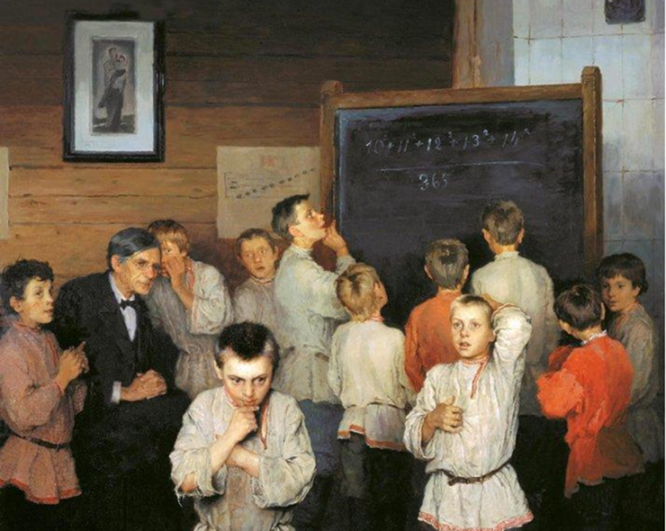
Второй принцип - логический
Нужно учиться использовать наличный запас знаний, применяя различные «хитрости» и рассуждения для получения ответа наиболее простым и понятным способом.

Slide 12
Третий принцип - тренировочный.
Переход к комплексным тестам разумен, начиная со 2 полугодия, когда у школьника накоплен запас общих подходов к основным типам заданий и есть опыт в их применении на заданиях любой степени сложности.

Slide 13
Четвертый принцип - индивидуальный.
Работа с каждым обучающимся по коррекции знаний, умению выстраивать свои индивидуальные ассоциации по подходам к решению, выявление собственной подготовки по предмету, способности к самопроверке дает положительный результат.

Slide 14
Пятый принцип - временной.
Все тренировочные тесты следует проводить с жестким ограничением времени. Занятия по подготовке к тестированию нужно стараться проводить с подчеркнутым акцентированием контроля времени. Это тяжело школьникам на первых порах, но, привыкнув к этому, они затем чувствуют себя на ГИА намного спокойнее.

Slide 15
Шестой принцип - контролирующий
Постоянный контроль, анализ результатов, коррекция деятельности обучающихся - залог успешной сдачи ГИА. Все работы, тесты, конкретные задания обучающихся желательно проверять и в течение года прослеживать динамику каждого.

Slide 16
